Slide 1
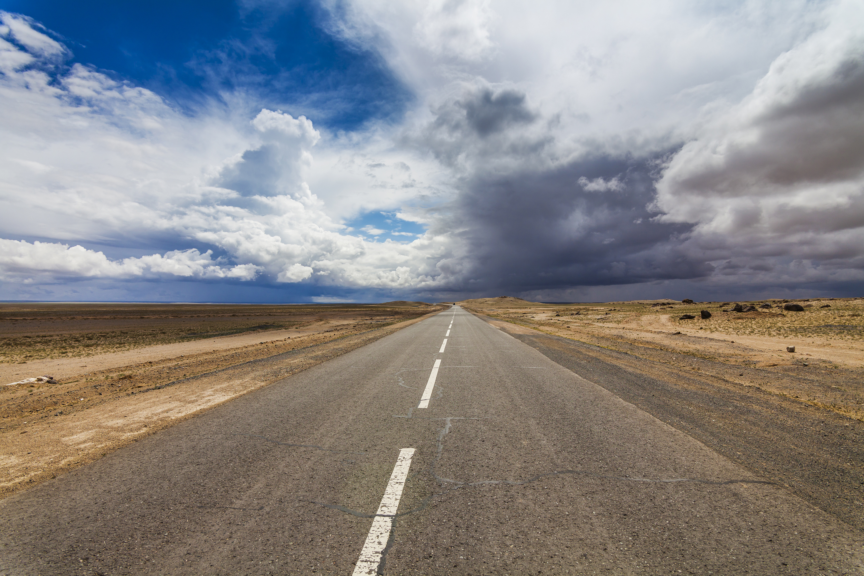
Prawdziwi przyjaciele spotykają się w połowie drogi!

Slide 2
Pięć warunków dobrej spowiedzi:
Rachunek sumienia
Żal za grzechy
Mocne postanowienie poprawy
Szczera spowiedź
Zadośćuczynienie Bogu i bliźniemu

Slide 3

Każdy warunek dobrej spowiedzi, to mój krok w stronę Jezusa.

Slide 4




Postanowienie poprawy
Żal za grzechy
Rachunek sumienia
Zadośćuczynienie
Szczera spowiedź

